Slide 1
Планирование сбережений
Модуль 3
Notes:
Комментарии ко всем слайдам презентации:
Нужно сделать их в фир стиле моих финансов.
В правом углу добавить лого моих финансов и НИФИ.
Название всего курса сделать «Мои финансы на рабочем месте»
На всех слайдах, кроме первого, сделать нумерацию (желательно автоматическую, а не картинкой)

Slide 2
Планирование сбережений
Способы использования денег:
Потребление
Сбережение
Инвестирование
Notes:
Сделать тут блок схему.

Slide 3
Как вы могли стать миллионером?
ГОД | СТАВКА, % | СУММА, РУБ.
2009 | 11,2 | 22 040 ₽
2010 | 6,8 | 47 248 ₽
2011 | 7,8 | 76 805 ₽
2012 | 8,4 | 111 439 ₽
2013 | 7,4 | 147 608 ₽
2014 | 11,4 | 195 625 ₽
2015 | 9,3 | 246 605 ₽
2016 | 8,2 | 301 448 ₽
2017 | 7,9 | 359 787 ₽
2018 | 7,9 | 424 892 ₽
2019 | 7,6 | 493 763 ₽
2020 | 6,2 | 562 604 ₽
2021 | 5,6 | 632 121 ₽
2022 | 11,5 | 747 175 ₽
2023 | 12 | 881 623 ₽
2024 | 14 | 1 052 913 ₽
Начинаем в 2009 году
Сберегаем 20 000 рублей в год, ежегодно увеличиваем на 2 000 рублей
Вкладываем на депозит по средней ставке
Продолжаем 15 лет
Исполняем свое «желание на миллион» ☺

Slide 4
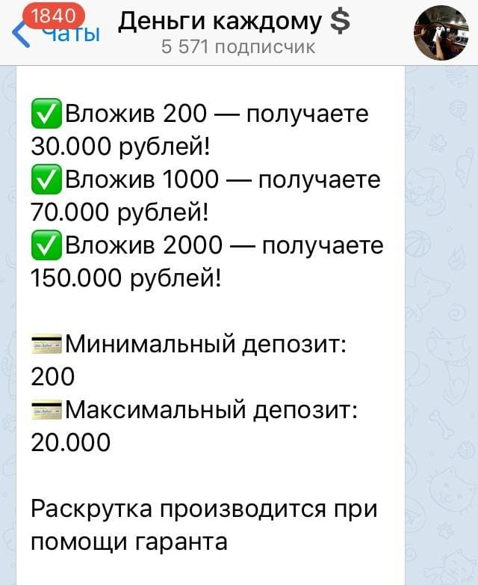
Как вам такое предложение?
абсолютно запредельные ставки
50-150% годовых –
В 2023 году, по данным ЦБ РФ, объем операций без согласия клиентов увеличился по сравнению с 2022 годом на 11,48% на фоне роста объема денежных переводов с использованием карт (+10,54%, до 136,38 трлн руб.)

Slide 5
Взаимосвязь риска и доходности
Планируемая доходность
от инвестиций
АКЦИИ
ВАЛЮТА
НЕДВИЖИМОСТЬ
ОМС
ДЕПОЗИТЫ
ОБЛИГАЦИИ
Риск потери части инвестиций
Notes:
Схему можно оставить эту же, только переделать в наши цвета.
Важно: чем выше по графику, тем опаснее, надо эту мысль сохранить: например, оставить переход от зеленого к красному, как сейчас.

Slide 6
Как сберегать эффективно?
2.
Соблюдаем финансовую дисциплину – сбережения должны быть регулярными.
Защищаем сбережения от инфляции – вкладываем деньги как минимум на депозит под банковский процент!
Время – деньги. Чем раньше начинаем сберегать, тем быстрее достигаем цели. Работает эффект сложных процентов.
3.
У сбережений должна быть
четкая и понятная цель –
на что копим?
4.
1.

Slide 7
Ключевое различие простых и сложных процентов в том, что при простом проценте доход приносит только первоначальная сумма, а при сложном – начальная сумма и ранее полученные проценты.
 | S - сумма банковского вклада (депозита) с % P – сумма привлеченных в депозит денежных средств КД – количество дней начисления процентов по привлеченному вкладу КДвП – количество дней в одном периоде, по окончании которого происходит начисление % и капитализация КП – количество таких периодов в течение срока вклада К – количество дней в году (365 или 366) ПС – годовая процентная ставка

Slide 8
Выгода сложных процентов
Евгения положила 100 000 рублей на вклад
с капитализацией под 15% на год. В первый месяц проценты будут начислены на 100 000 рублей,
к вкладу прибавится 1250 рублей.
Во второй месяц процент будет начисляться уже
на 101 250 рублей. В конце срока Евгения получит 116 076 рублей – это значит, что прибыль в виде процентов составит
Александра положила 100 000 рублей
на вклад без капитализации под 15% на год.
В конце срока она получит 115 000 рублей,
то есть её прибыль благодаря процентам составит
16 076 рублей.
15 000 рублей.

Slide 9
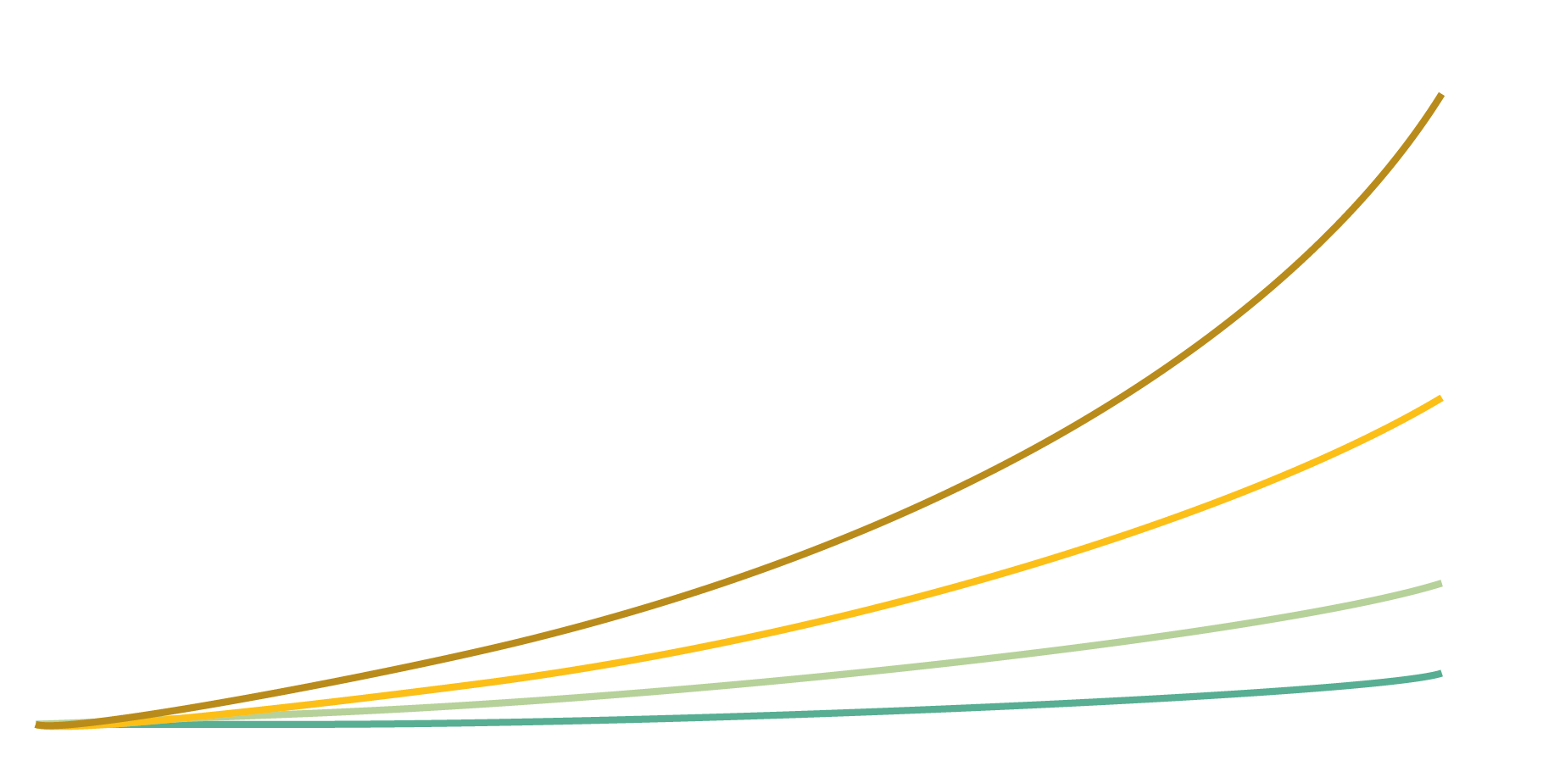
Выгода сложных процентов. Инвестиции 100 000 руб.
4 000 000
3 500 000
3 000 000
2 500 000
2 000 000
1 500 000
1 000 000
500 000
0
3 833 760 руб.
20%
1 636 654 руб.
15%
672 750 руб.
10%
5%
265 330 руб.
1 2 3 4 5 6 7 8 9 10 11 12 13 14 15 16 17 18 19 20 ЛЕТ

Slide 10
А какая доходность?
НЕДВИЖИМОСТЬ
5%
Планируемая доходность от инвестиций
АКЦИИ
18-22%
ОМС
до 22% и >
ДЕПОЗИТЫ
14-15%
ОБЛИГАЦИИ
14%
НЕДВИЖИМОСТЬ
5%
Риск потери части инвестиций

Slide 11
Токсичные операции и продукты
Форекс / ПАММ-счета
Бинарные опционы
HYIP – новые пирамиды
Мошеннические сайты «инвестиционных компаний»
Криптовалюта
http://stoppiramida.ru/

Slide 12
А у вас выгодный депозит?
Срок депозита – как скоро вам понадобятся деньги?
Условия размещения (минимальная сумма, возможность пополнения, частичного снятия, досрочного расторжения без потери % и т. п.)
Валюта вклада
Процентная ставка
Наличие капитализации процентов
Входит ли банк в систему страхования вкладов, https://www.asv.org.ru
Тарифы и удобство обслуживания в банке, отзывы
https://www.banki.ru/products/deposits/catalogue/vkladyi_v_rublyah/

Slide 13
Агентство по страхованию вкладов
Страхованию подлежат все денежные средства физических лиц, размещенные в банке-участнике ССВ,
на сумму не более 1,4 млн руб., кроме:
Цель – защитить клиентов банка
и вернуть вкладчикам те средства, которые размещены на вкладах
и счетах, в случае банкротства
банка или отзыва лицензии
на банковскую деятельность.
Вкладов и сберегательных сертификатов на предъявителя, субординированных депозитов
Средств, переданных банкам в доверительное управление
Вкладов в зарубежных филиалах российских банков
Средств на обезличенных металлических счетах (ОМС), по продуктам инвестиционного страхования жизни (ИСЖ), накопительного страхования жизни (НСЖ)
Электронных денежных средств (без открытия банковского счета)
https://www.asv.org.ru

Slide 14
Что вам могут продать в банке вместо депозита?
Это допустимые финансовые инструменты,
но они могут не подходить под вашу цель!
Главный признак –
с кем заключаете договор.
Депозит / вклад = договор с БАНКОМ
(не страховая, НПФ, брокер)
Инвестиционное или накопительное страхование жизни
Программу негосударственного пенсионного фонда
Индивидуальный инвестиционный счет

Slide 15
Автоматические копилки (Сервисы автоматизации накоплений) бывают 3-х типов:
Автопополнение
на фиксированную сумму
Перечисление
процента от зачислений
Перечисление
процента от списаний

Slide 16
Облигации федерального займа
1.
2.
Доходность наравне с банковским депозитом
под гарантии государства
Можно купить
и продать в любой
момент без потери
процентов

Slide 17
Индивидуальные инвестиционные счета
Индивидуальный инвестиционный счет (ИИС) – это специальный счет, с помощью которого можно покупать ценные бумаги и валюту на бирже, а также получать часть инвестированных денег обратно — в виде налоговых вычетов от государства
Срок инвестирования | Любой ИИС, который открывался с 1 января 2024 года, будет считаться ИИС-3. Срок владения по нему в сравнении с предшественниками будет постепенно увеличиваться.
По ИИС-3 можно: | оформить налоговый вычет на внесенную сумму, но не более чем с 400 тысяч рублей в год
 | освободить от НДФЛ инвестиционный доход в размере до 30 млн рублей за весь период

Slide 18
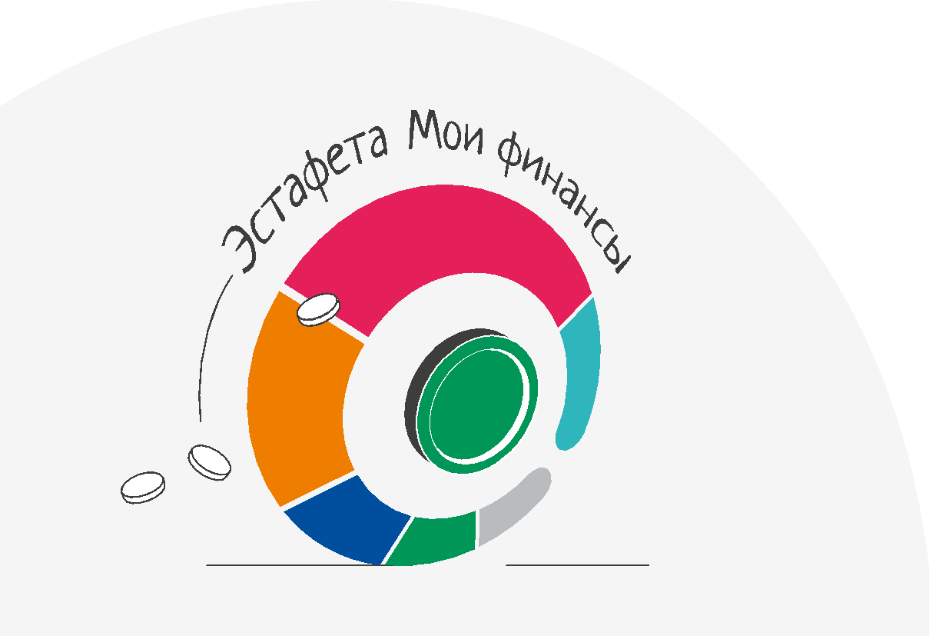
Программа долгосрочных сбережений (ПДС)
Новая возможность накоплений
ПДС формируется за счет
Средства ПДС можно гибко использовать
Денежная подушка безопасности
Сбережения на случай непредвиденных ситуаций
Регулярный доход в будущем
Добровольных взносов гражданина
Средств пенсионных накоплений по ОПС
Софинансирования государства
Инвестиционного дохода
Взносов работодателей
После 15 лет действия договора
При достижении 55 лет (женщины) и 60 лет (мужчины)
В особых жизненных ситуациях
3
Notes:
Убрать лого Минфина, переделать в фир стиль моих финансов

Slide 19
Виды выплат по ПДС
Основания для назначения выплат:
Срок участия в Программе не менее чем 15 лет
А
или
Б
Достижение возраста 55 лет для женщин и 60 лет для мужчин
Варианты выплат
Периодические выплаты
Выплаты в особой жизненной ситуации
Выплата выкупной суммы
Выплата наследникам
Пожизненно
Срочная выплата
Единовременно (после 15 лет участия или
при возрасте 55/60, если сбережений на счете менее 10% от прожиточного минимума пенсионера)
Дорогостоящие виды лечения
Потеря кормильца
За счет личных взносов участника ПДС
В случае смерти участника ПДС (исключение — назначенная пожизненная выплата участнику ПДС)
Notes:
Убрать лого Минфина, переделать в фир стиль моих финансов

Slide 20
Ключевая идея темы:
Сберегать – важно!
Хотите быстрее идти к цели – сберегайте и используйте
как минимум депозит или ОФЗ.
Чем выше доходность, которую
вам предлагают, тем
выше риски.
Помним, что главное преимущество диверсификации активов в том, что она снижает риски.

Slide 21
Домашнее задание и задание для самостоятельной работы
Домашнее задание
Решите задачу: Сергей планирует вложить 100 000 рублей на срок 12 месяцев, процентная ставка 15% годовых.
У него есть три варианта:
Ежемесячная капитализация процентов.
Ежеквартальная капитализация процентов.
Начисление процентов в конце срока.
Какой вариант для него наиболее выгодный?
Задание для самостоятельной работы:
Изучите дополнительные материалы по ИИС на сайте Мосбиржи https://www.moex.com
Изучите информацию об ОФЗ https://xn--80apaohbc3aw9e.xn--p1ai/article/alternativa-vkladam-chto-takoe-ofz-i-kak-na-nih-zarabotat/
Используя чек-лист, выберите банковский вклад под свои цели и задачи. https://img-cdn.tinkoffjournal.ru/-/3-that-day-chek-list.xwiwsdoy9enx..pdf
1.
2.
Ваш эксперт
Иванов
Иван Иванович
Телефон
+7 (000) 000-00-00
3.
4.
Notes:
Внедрить ссылки в текст.

Slide 22
До встречи в следующем модуле!
Больше полезной информации можно найти на сайте Минфина России и на портале моифинансы.рф,
а также в социальных сетях портала:
В Телеграм-канале – https://t.me/FinZozhExpert
Во ВКонтакте – https://vk.com/moifinancy
Notes:
Тут заменить весь текст на 3 куар-кода: на портал, на групп в вк и на канал.

